Slide 1
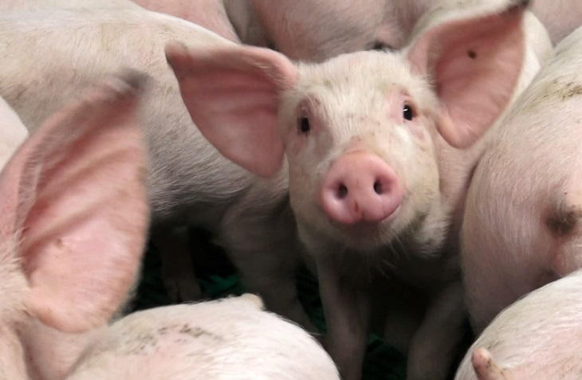
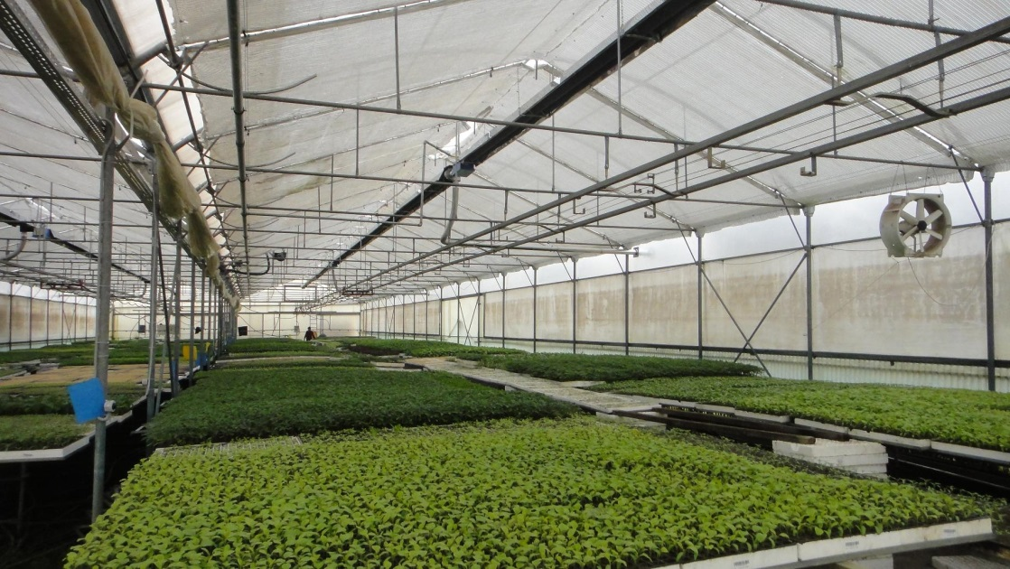
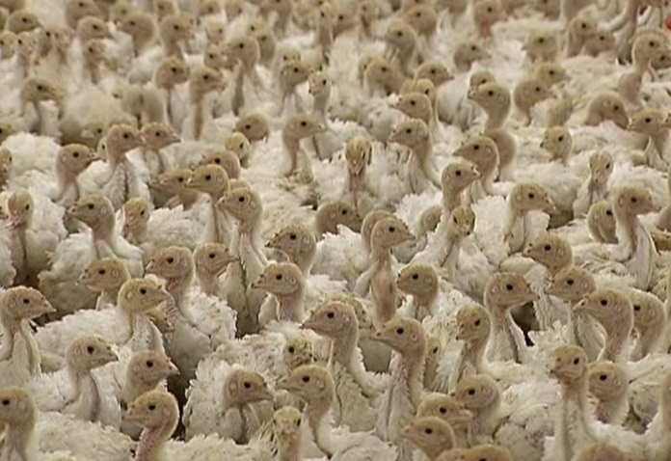
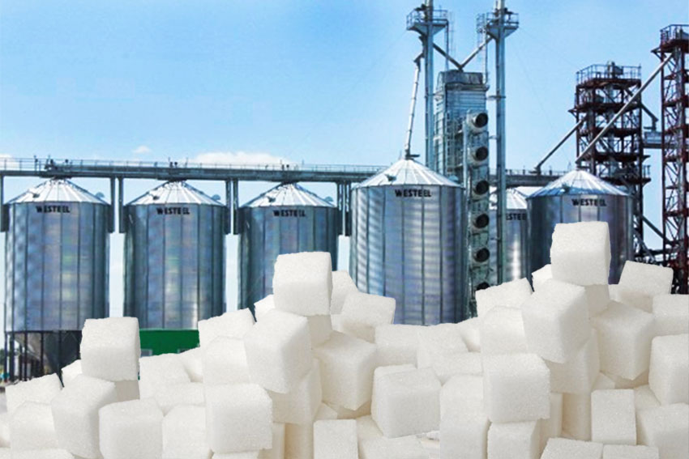
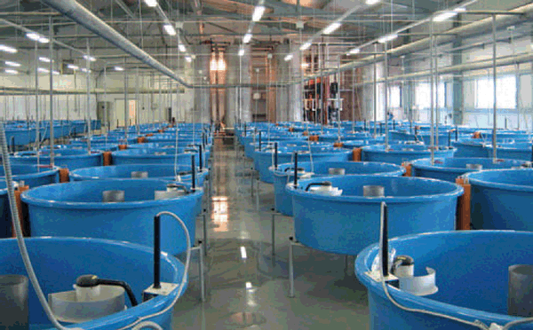
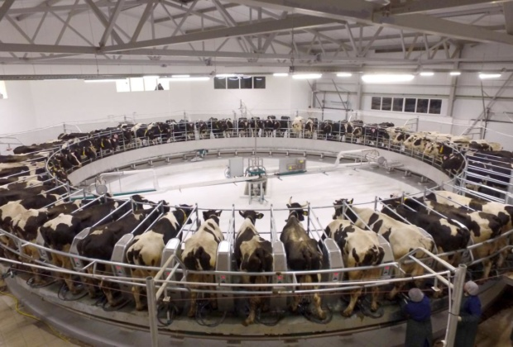
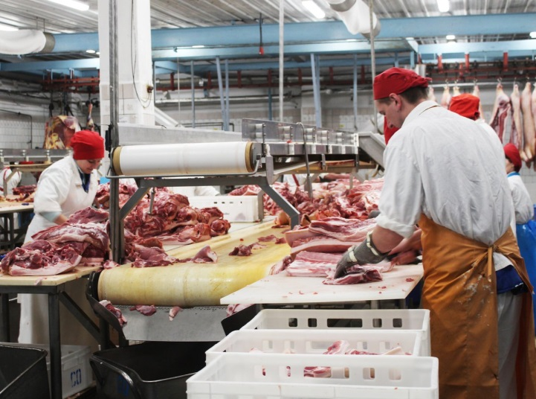
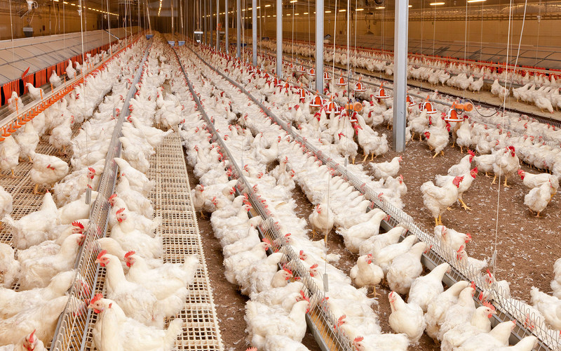
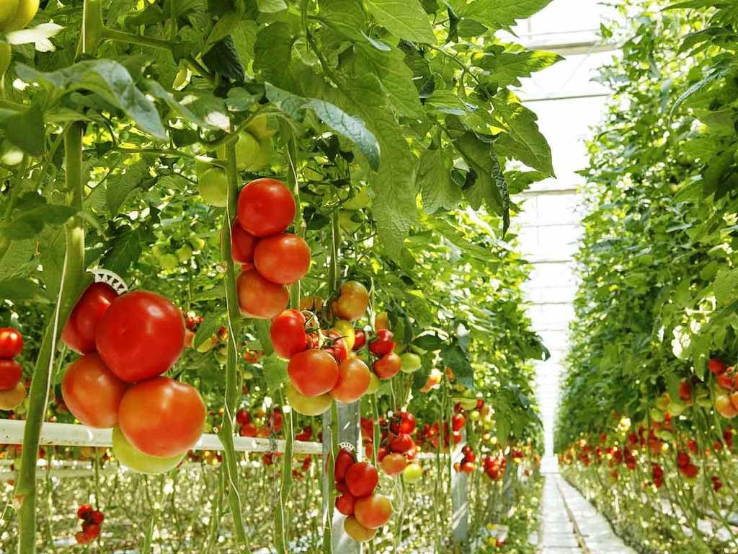
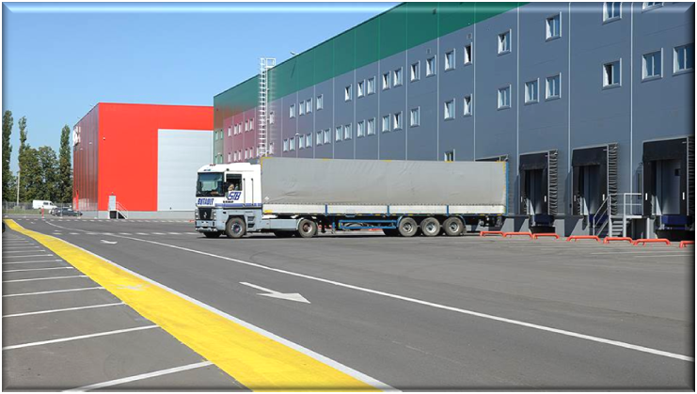
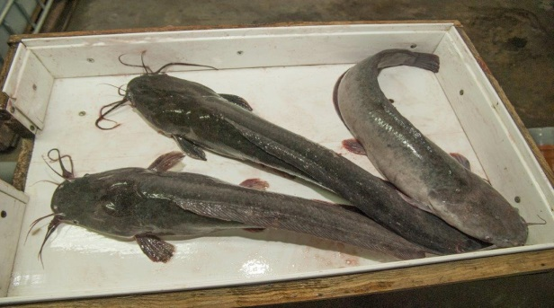
Результаты деятельности АПК Тамбовской области
и роль науки в их достижении

Slide 2
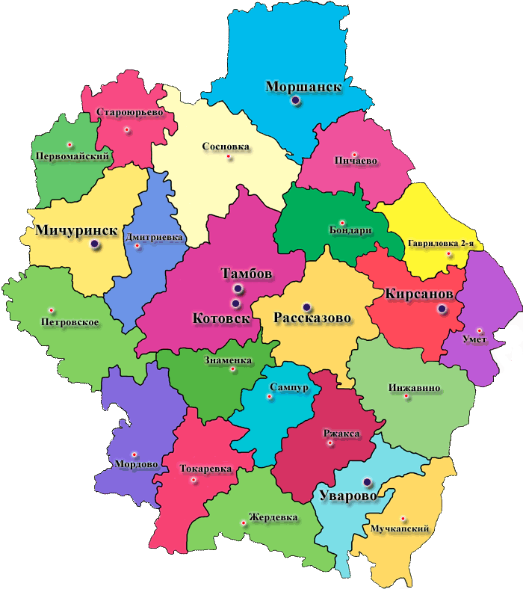
Характеристика Тамбовской области
Численность населения области
1 033,6 тыс. человек, из которых
в сельской местности проживает
404,3 тыс. человек.
Доля сельского населения – 39%
Сельскохозяйственные угодья занимают 2,7 млн. га, пашня – 2,0 млн. га.
Занимая 1,2 % сельхозугодий,
Тамбовская область производит 2,2 %
сельхозпродукции в РФ.
В сельскохозяйственном производстве занято 1,1 тыс. сельхозорганизаций, более 2 тыс. индивидуальных предпринимателей, глав КФХ.

Slide 3
Вклад агропромышленного комплекса в развитие экономики Тамбовской области
Доля продукции АПК в структуре ВРП – 30 %
(по оценке 2017 года)
Объем инвестиций в АПК ежегодно составляет
более 30 млрд. руб.

Slide 4
Темпы роста производства продукции сельского хозяйства
Среднегодовой темп роста производства продукции
сельского хозяйства за 5 лет:
Российская Федерация – 103,8 %
Тамбовская область – 109,1 %
*

Slide 5
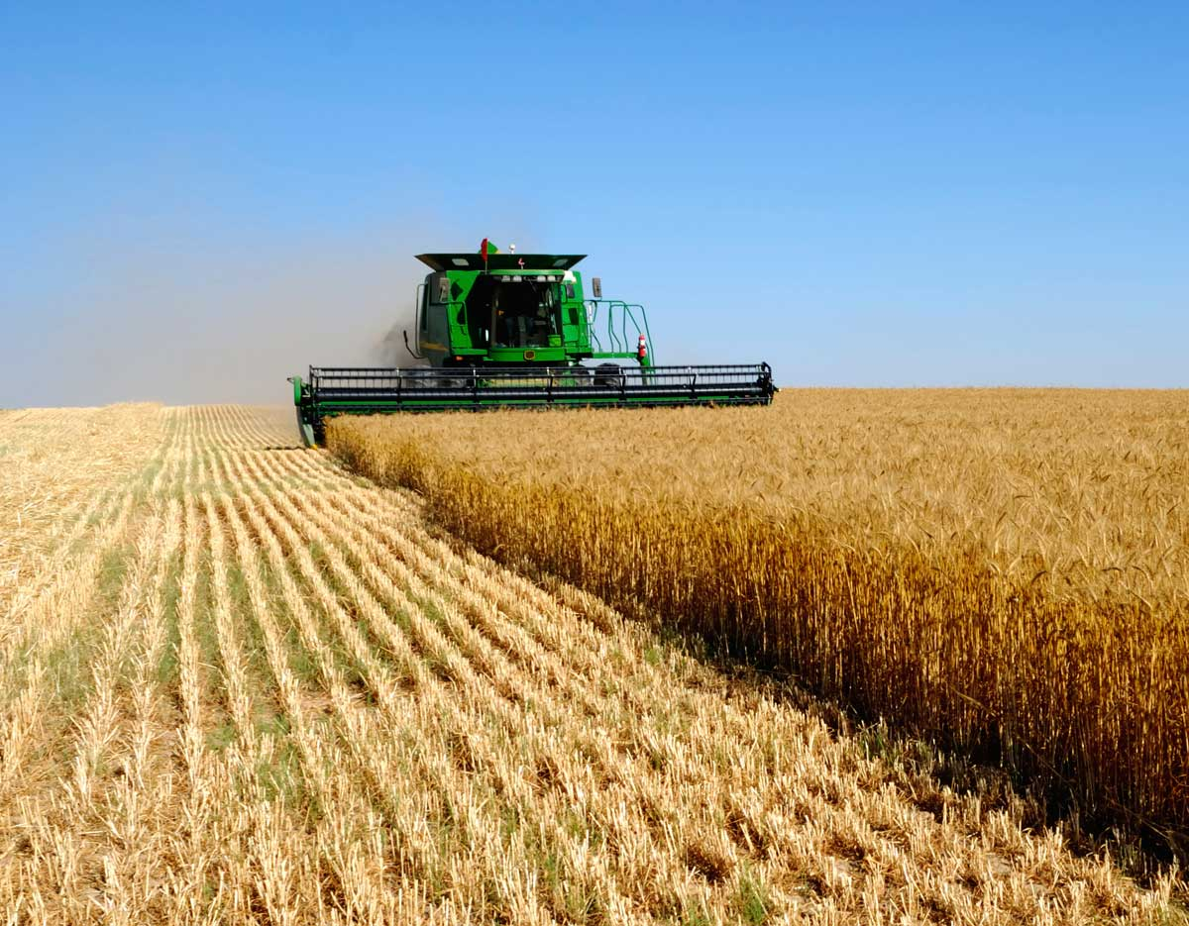
Производство зерновых и зернобобовых культур
3-е место в ЦФО (13%)
11-ое место в РФ (3,1% )
Производство зерновых и зернобобовых культур в 2017 году по регионам ЦФО,
тыс. тонн
Средняя урожайность в 2017 году – 40,7 ц/га

Slide 6
Производство мяса скота и птицы на убой в живом весе во всех категориях хозяйств
Место в РФ

Slide 7
Темпы роста производства пищевой и перерабатывающей промышленности Тамбовской области
Среднегодовой темп роста производства пищевой и перерабатывающей промышленности за 5 лет:
Российская Федерация – 102,9 %
Тамбовская область – 115,7 %

Slide 8
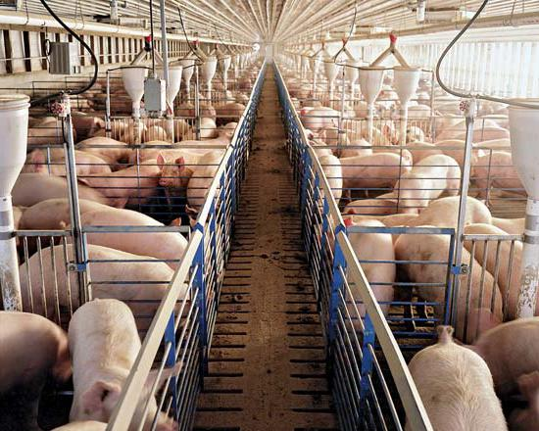
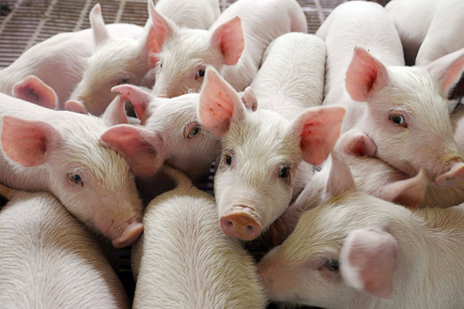
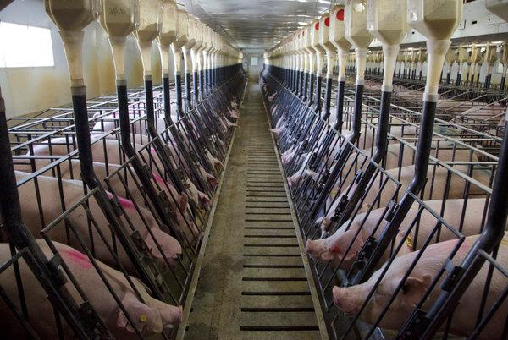
Реализованные инвестиционные проекты в свиноводстве
Инвестиционный проект - строительство 1-ой очереди свиноводческих комплексов ООО «Тамбовский бекон»
Инвестиционный проект - строительство свиноводческого комплекса ООО «РАСК»
Объем инвестиций – 12 562,7 млн.руб.
Годы реализации – 2010-2018 гг.
Создание дополнительных
рабочих мест - 1440
Проектная мощность – 115 тыс. тонн мяса свинины в год
Объем инвестиций – 1 938,4 млн.руб.
Годы реализации – 2010-2018 гг.
Создание дополнительных
рабочих мест - 96
Проектная мощность – 15 тыс. тонн мяса
свинины в год
Инвестиционный проект строительство свиноводческих комплексов
ООО «Черкизово-Свиноводство»
Инвестиционный проект - строительство свиноводческого комплекса ООО «Центральное»
Объем инвестиций – 1 335 млн.руб.
Годы реализации – 2006-2018 гг.
Создание дополнительных
рабочих мест - 80
Проектная мощность – 5,7 тыс. тонн мяса свинины в год
Объем инвестиций – 9 776 млн.руб.
Годы реализации – 2008-2014 гг.
Создание дополнительных
рабочих мест - 221
Проектная мощность – 47 тыс. тонн мяса свинины в год

Slide 9
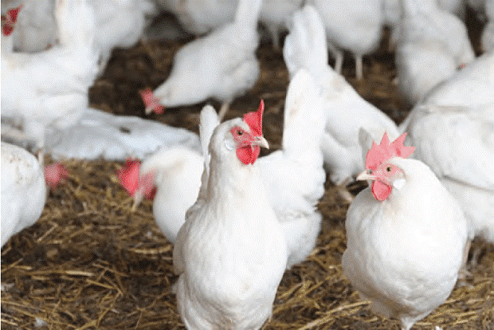
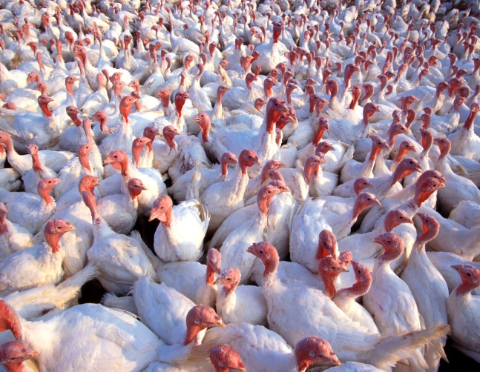
Реализованные инвестиционные проекты в птицеводстве
Инвестиционный проект - строительство птицеводческого комплекса по производству мяса птицы ООО «Инжавинская птицефабрика»
Инвестиционный проект - строительство индюшиной фермы ООО «Тамбовская индейка»
Объем инвестиций – 9 850,7 млн.руб.
Годы реализации – 2012-2021 гг.
Создание дополнительных
рабочих мест - 1321
Проектная мощность – 50 тыс. тонн мяса индейки в год
Объем инвестиций – 8 500 млн.руб.
Годы реализации – 2010-2011 гг.
Создание дополнительных
рабочих мест - 3200
Проектная мощность – 100 тыс. тонн мяса птицы в год
Инвестиционный проект - строительство птицеводческого комплекса по производству мяса птицы ООО «Токаревская птицефабрика»
Объем инвестиций – 9 098,8 млн.руб.
Годы реализации – 2013-2017 гг.
Создание дополнительных
рабочих мест - 2032
Проектная мощность – 150 тыс. тонн мяса птицы в год

Slide 10
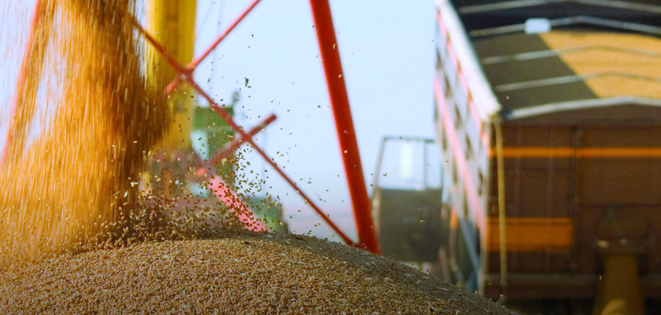
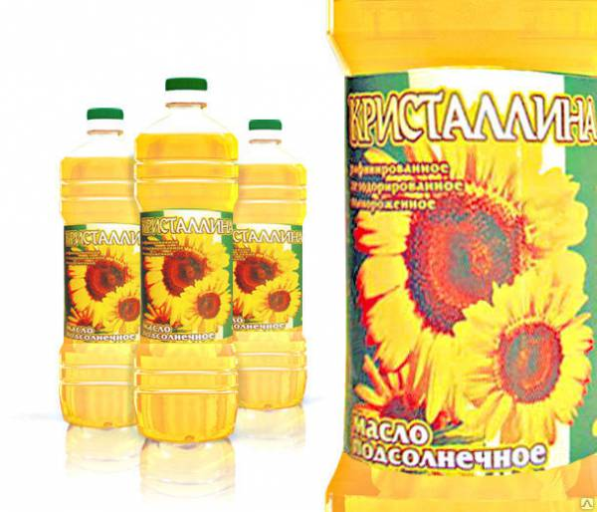
Реализуемые инвестиционные проекты по переработке
сельскохозяйственной продукции
Инвестиционный проект - реконструкция сахарного завода и маслобойного завода ООО «Кристалл» в г. Кирсанове
Объем инвестиций – 20 000 млн.руб.
Годы реализации – 2014-2021 гг.
Создание дополнительных
рабочих мест – 500
Проектная мощность – 20 тыс. тонн переработки свеклы в сутки,
до 3 тыс. тонн переработки семян подсолнечника в сутки
Инвестиционный проект - строительство завода по глубокой переработке зерна ООО «Ладесол-Тамбов» в г. Уварово
Объем инвестиций – 2 200 млн.руб.
Годы реализации – 2018-2019 гг.
Создание рабочих мест – 85
Проектная мощность – переработка 150 тыс. тонн фуражного зерна в год,
производство 90 тыс. тонн концентрированных белковых продуктов в год

Slide 11
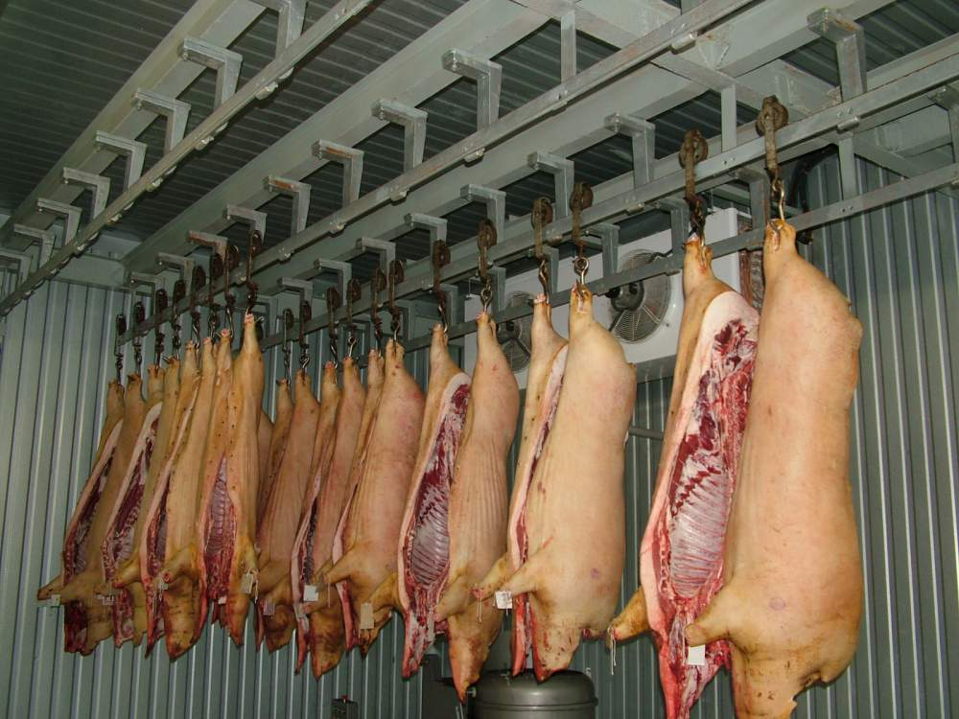
Реализуемые инвестиционные проекты по переработке
сельскохозяйственной продукции
Инвестиционный проект - строительство центра разделки мяса мощностью разделки до 70 тыс. тонн мяса (свинины, КРС, МРС) в год
ООО «ФИЛЬЕ ПРОПЕРТИ»
в Тамбовском районе
Объем инвестиций – 2 481 млн.руб.
Годы реализации – 2016-2018 гг.
Создание рабочих мест – 200
Проектная мощность – разделка 70 тыс. тонн мяса (свинины, КРС, МРС) в год
Инвестиционный проект - расширение производства переработки семян подсолнечника с 375 до 700 тонн в сутки АО МПК «Максимовский»
в Тамбовском районе
Объем инвестиций – 600 млн.руб.
Годы реализации – 2018-2019 гг.
Создание рабочих мест – 68
Проектная мощность – переработка
700 тонн семян подсолнечника в сутки

Slide 12
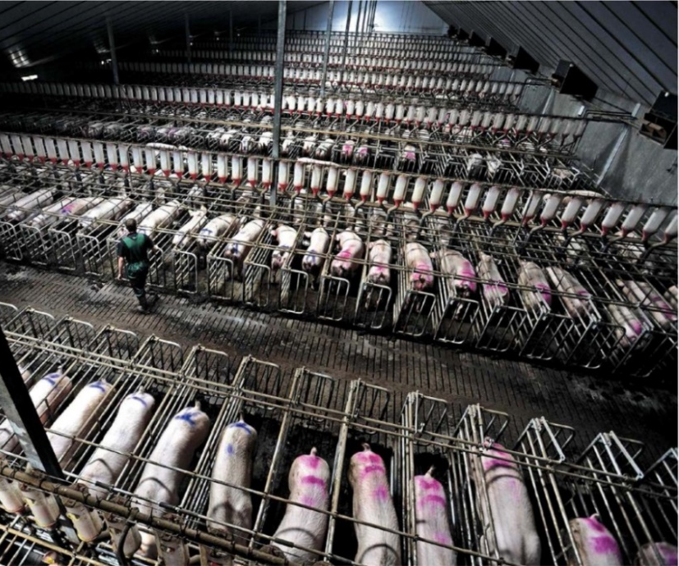
Реализуемые инвестиционные проекты в животноводстве
Инвестиционный проект - строительство 2-ой очереди свиноводческих комплексов ООО «Тамбовский бекон» в Жердевском и Тамбовском районах
Объем инвестиций – 6 500 млн.руб.
Годы реализации – 2019-2020 гг.
Создание дополнительных
рабочих мест - 300
Проектная мощность – 35 тыс. тонн мяса свинины в год

Slide 13
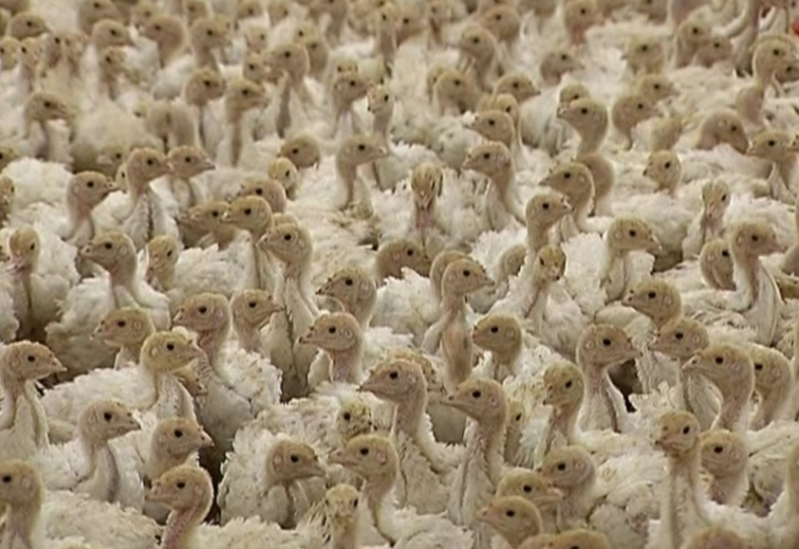
Реализуемые инвестиционные проекты в животноводстве
Инвестиционный проект - строительство 2-ой очереди комплекса
по производству и переработке мяса птицы (индейки) ООО «Тамбовская индейка»
в Первомайском районе (площадки доращивания и площадки откорма)
Объем инвестиций – 4 600 млн.руб.
Годы реализации – 2019-2021 гг.
Создание дополнительных
рабочих мест - 300
Проектная мощность – 20 тыс. тонн мяса индейки в год
Инвестиционный проект - строительство 2-ой очереди
птицеводческого комплекса ООО «Токаревская птицефабрика» в Токаревском, Сампурском
и Ржаксинском районах (площадки родительского стада)
Объем инвестиций – 4 600 млн.руб.
Годы реализации – 2019-2021 гг.
Создание дополнительных рабочих мест - 360
Проектная мощность – 189 млн. шт. яиц в год

Slide 14
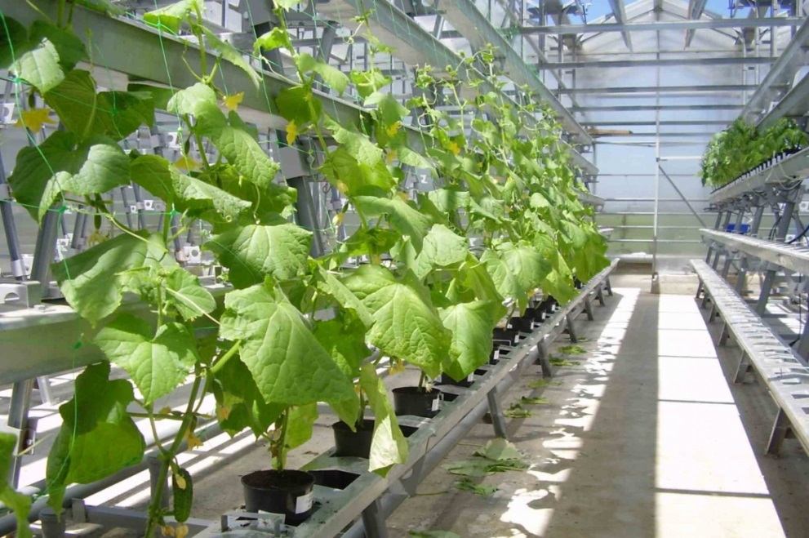
Реализуемые инвестиционные проекты в растениеводстве
Инвестиционный проект - строительство теплиц на площади 92 га ООО «Управляющая компания «Технологии Тепличного Роста»
(ООО «Тепличный комплекс «Мичуринский») в Мичуринском районе
Объем инвестиций – 20 025 млн.руб.
Годы реализации – 2018-2020 гг.
Создание рабочих мест – более 1500
Площадь: 1 очередь – 30 га,
2 очередь – 30 га,
3 очередь – 32 га.
Проектная мощность – производство 50-100 тыс. тонн овощей и зеленых культур в год
Инвестиционный проект - строительство блока теплиц и энергетического центра для нужд тепличного комплекса АО «Тепличное» в Тамбовском районе
Объем инвестиций – 379,6 млн.руб.
Годы реализации – 2018-2019 гг.
Создание рабочих мест – 20
Площадь - 1,1 га
Проектная мощность – производство 950 тонн овощей в год

Slide 15
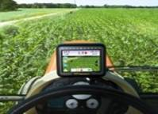
Зарубежные технологии применяемые в сельском хозяйстве
В растениеводстве
No-till - нулевая обработка почвы;
Strip-till - это щадящая технология обработки почвы;
технологии глобального позиционирования (GPS);
географические информационные системы (GIS);
технологии оценки урожайности (Yield Monitor Technologies);
технологии переменного нормирования (Variable Rate Technology);
технологии дистанционного зондирования земли (ДЗЗ).
В животноводстве
обновление племенного состава скота и улучшение генетического потенциала;
роботизированное доение;
автоматические доильные установки (доильные залы);
автоматические станции кормления животных;
компьютерное управление стадом;
автоматизированный мониторинг процессов воспроизводства стада.

Slide 16
Примеры внедрения технологий в Тамбовской области
роботов-дояров - ООО «Тамбов-молоко», АО «Голицыно»
посев элитных семян сельскохозяйственных культур
увеличение объема внесения минеральных и органических удобрений
энергоэффективная и ресурсосберегающая техника, позволяющая сократить потери при сборе и хранении урожая
оптимизация структуры посевных площадей
расширение гидромелиоративной сети, систем капельного орошения
использование технологий точного земледелия - ООО «Агротехнологии», ООО АФ «Октябрьская», ООО «Тамбовские фермы»
выпуск мукозы – ООО «Тамбовский бекон»
извлечение сахара и бетанина из мелассы по средствам хроматографической сепарации – ООО «Русагро-Тамбов»
глубокая переработка зерна – ООО «Ладесол-Тамбов»

Slide 17
Вектор развития АПК России на среднесрочную и долгосрочную перспективу
Формирование новой отечественной
«прорывной» технологической базы
Первое – нейтрализовать проблему зависимости от импорта племенного материала и семян, технологий, оборудования и техники, готовой продукции, в том числе средств защиты растений, кормовых добавок и др.
Второе - разработать и внедрить эффективный механизм коммерциализации инноваций и передачи их в агропромышленное производство.

Slide 18
Реализация заданного вектора в Тамбовской области
Создание инновационного научно -технологического центра
«Мичуринская долина»
Стратегическая цель - создание инновационного совокупного научного продукта по садоводству и полеводству (сорт, высококачественный посадочный материал, интенсивные технологии производства, хранение, переработка, доведение продукции до потребителя) и его коммерциализация.
Реализация научно -технического проекта «Разработка инновационных технологий производства элитного семенного картофеля перспективных сортов отечественной селекции» ФГБОУ ВО Мичуринский государственный аграрный университет на базе ООО «Золотая Нива»
Цель - получение оздоровленного элитного семенного материала картофеля перспективных отечественных сортов

Slide 19
Инвестиционные проекты в растениеводстве
Наименование инвестиционного проекта | Срок реализации | Стоимость строительства млн. руб. | Мощность | Разработка проекта | Разработка бизнес плана
Реализация инвестиционного проекта «Реконструкция тепличного комплекса (строительство блока теплиц)» АО «Тепличное» | 2018-2019 | 379,6 | 1,1 га (0.95 тыс. тонн огурца) | ООО «ПКФ Агротип» г. Москва | АО «Тепличное»
Строительство тепличного комплекса 7-го поколения площадью 92 га для круглогодичного производства овощных и зеленных культур в Мичуринском районе Тамбовской области ООО «Тепличный комбинат Мичуринский» | 2017-2021 | 20 025,0 | 92 га (производство 50,0-100,0 тыс. тонн овощей защищенного грунта и прочей зеленной продукции) | ООО «Старком» г. Санкт-Петербург | ООО «Тепличный комбинат Мичуринский»

Slide 20
Инвестиционные проекты в животноводстве
Наименование инвестиционного проекта | Срок реализации | Стоимость строительства млн. руб. | Мощность | Разработка проекта | Разработка бизнес плана
ООО «Черкизово – Свиноводство» Строительство свиноводческих комплексов | 2008-2014 | 9 776,0 | 47 тыс. тонн свинины в год | ООО «Стройкапитал-альянс» | «Группа Черкизово»
ООО «РАСК» Строительство свиноводческого комплекса | 2010-2018 | 1 938,4 | 15 тыс. тонн свинины в год | ООО «Биотехпроект» г. Белгород | ООО «РАСК»
ООО «Тамбовский бекон» Строительство свиноводческих комплексов | 2010-2018 | 12 562,7 | 115 тыс. тонн свинины в год | ООО «Промагропроект» г. Белгород | ООО «Тамбовский бекон»
ООО «Тамбовский бекон» Строительство свиноводческих комплексов 2-я очередь | 2019-2020 | 6 500,0 | 53 тыс. тонн свинины в год | ООО «Промагропроект» г. Белгород | ООО «Тамбовский бекон»
ООО «Молочная ферма «Жупиков» Строительство молочного комплекса | 2011 | 1 100,0 | 1 200 голов КРС | ООО «АС-НОВА» | РАИР
ООО «Суворово» Строительство молочного комплекса | 2012-2021 | 1 200,0 | 1 800 голов КРС | ООО «Проектная мастерская ИСЕТЬ» | Консалтинговая группа НЭО центр Москва
ЗАО «Инжавинская птицефабрика» Строительство птицеводческого комплекса по производству мяса птицы | 2010-2011 | 8 500,0 | 100 тыс. тонн мяса птицы в год | ООО «АРИАДНА» г. Белгород | ЗАО «Инжавинская ПТФ»
ООО «Тамбовская индейка» Строительство индюшиной фермы | 2012-2021 | 9 850,7 | 50 тыс. тонн мяса индейки в год | ООО «Энерготех-проект» | «Группа Черкизово»
ООО «Токаревская птицефабрика» Строительство птицеводческого комплекса по производству мяса птицы | 2013-2017 | 9 098,8 | 150 тыс. тонн мяса птицы в год | ООО «Ирбис» г. Белгород | АНО «Тамбовское региональное агентство инвестиционного развития»
ООО «Центральное» Строительство свиноводческого комплекса | 2006-2018 | 1 335,0 | 5,7 тыс. тонн свинины в год | ООО «Проектный институт Тамбовсельхозтех-проект» | ООО «Центральное»

Slide 21
Инвестиционные проекты в пищевой и перерабатывающей промышленности
Наименование инвестиционного проекта | Срок реализации | Стоимость строительства млн. руб. | Мощность | Разработка проекта | Разработка бизнес плана
ООО «Кристалл» «Реконструкция сахарного завода мощностью до 20,0 тыс. тонн переработки свеклы в сутки, маслобойного завода мощностью до 3 тыс. тонн в сутки переработки семян подсолнечника» | 2014-2021 | 20 000 | до 20 тыс. тонн переработки свеклы в сутки; до 3 тыс. тонн переработки семян подсолнечника. | ООО "Новация" - в части сахарного производства; ООО «НИИ «Агропромстрой» - в части масложировой промышленности. | АО «Корпорация развития Тамбовской области»
ООО «Ладесол-Тамбов» «Строительство завода по глубокой переработке зерна» | 2018-2019 | 2 200 | Переработка 150,0 тыс. тонн зерновых фуражного качества, производство 90 тыс. тонн концентрированных белковых продуктов | ООО "ГеоМир" (г.Тамбов) | ООО "Ладесол-Тамбов"
АО МПК «Максимовский» «Расширение производства переработки семян подсолнечника с 375 до 700 тонн в сутки» | 2017-2019 | 500 | 700 тонн в сутки переработки семян подсолнечника | ООО «РАИР» (г.Тамбов) | ООО «Энерготехпроект» (г.Тамбов)
ООО «ФИЛЬЕ ПРОПЕРТИ» (Ашан) Строительство центра разделки мяса | 2016-2018 | 2 481 | 70 000 тонн в год | Берто Инжинирг (Франция) | АО «Корпорация развития Тамбовской области»

Slide 22
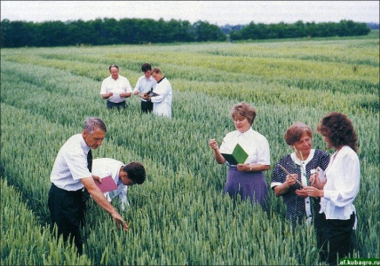
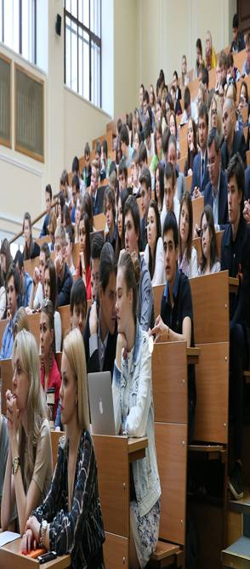
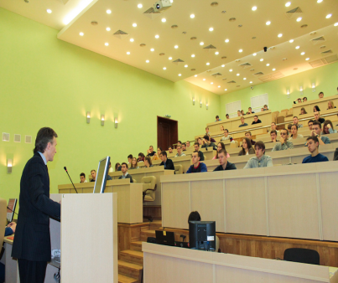
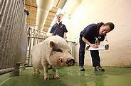
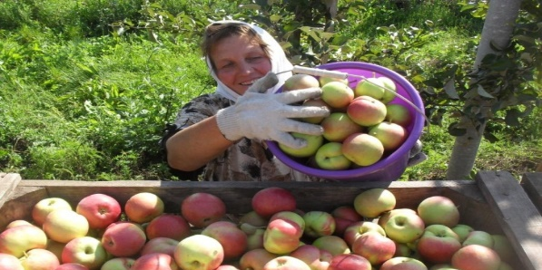
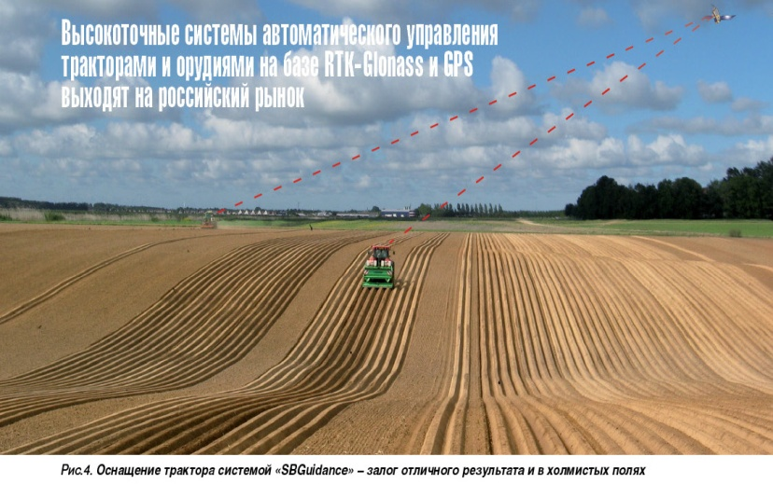
НАУКА
Интеграция науки и бизнеса – важный аспект наращивания производства продукции АПК, способной выдержать конкуренцию на мировых рынках
ОБРАЗОВАНИЕ
БИЗНЕС

Slide 23
Спасибо за внимание!

